Slide 1
BÀI TẬP NHÓM
LẬP TRÌNH .NET
ĐỀ TÀI:
XÂY DỰNG ỨNG DỤNG
QUẢN LÝ CỬA HÀNG BÁN GIÀY DÉP

Slide 2
Giới thiệu nội dung
Giới thiệu
  Thành viên
  Tổ chức hoạt động nhóm
Bài tập
  Mô tả yêu cầu
  Khởi tạo
  Thiết kế phần mềm
  Xây dựng triển khai
Demo
Hỏi đáp

Slide 3
Giới thiệu - Các thành viên nhóm 9
Lê Xuân Hùng(Trưởng nhóm) - Coder
Nguyễn Trung Cang - Coder
Nguyễn Hữu Nam – Database designer
Bùi Hồng Duy - Documentor
Nguyễn Thị Ngọc Yến - Documentor
Nguyễn Hà Kim Hoàng - Tester
Nguyễn Mạnh Cường- Tester
Phạm Xuân Tùng - Tester
Nguyễn Hiệp - BA
Hà Thị Khuyến - Tester
Trần Ngọc Minh- Tester
Lã Việt Huyền - Tester
Nguyễn Mạnh Tiến - Tester

Slide 4
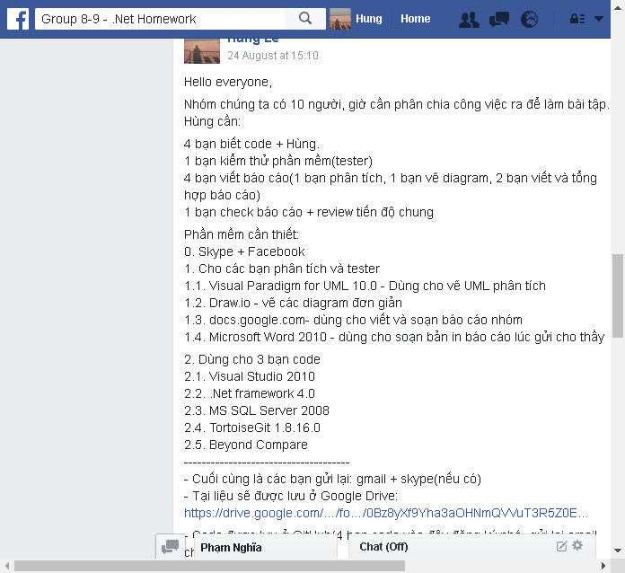
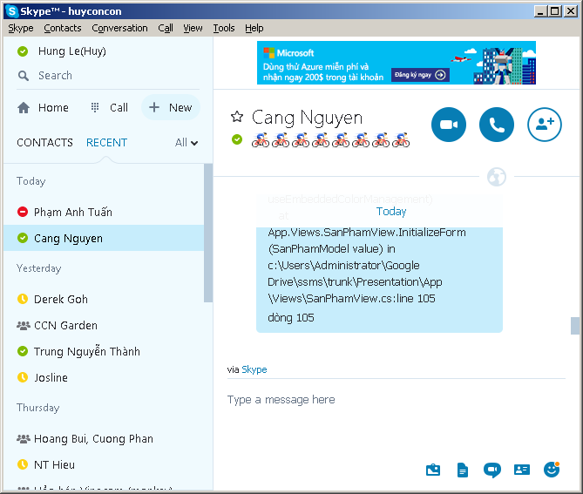
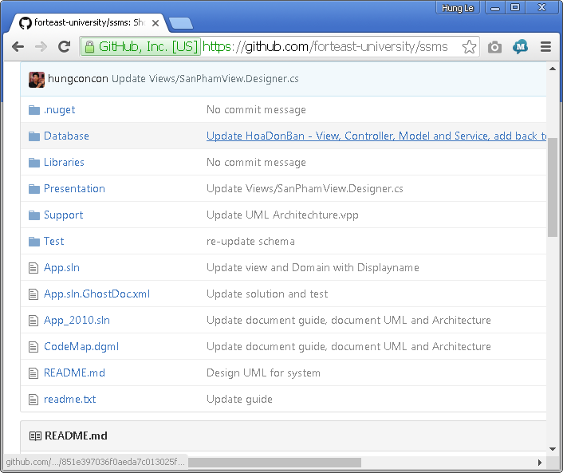
Giới thiệu - Tổ chức hoạt động
Thông tin
  Facebook group
  Skype
  Phone
  E-mail
Chi sẻ tài nguyên
  Google Drive: https://goo.gl/xMS5oF
  Github: https://git.io/viiC3

Slide 5
Giới thiệu - Tổ chức hoạt động
Phân công công việc
  4 thành viên biết code.
  5 thành viên kiểm thử phần mềm(tester)
  3 thành viên viết báo cáo
    1 Thành viên phân tích(BA)
    1 Thành viên vẽ diagram
    1 Thành viên tổng hợp báo cáo
  1 thành viên check báo cáo + review tiến độ chung

Slide 6
Bài tập – Mô tả yêu cầu
Xây dựng ứng dụng Quản lý bán hàng giày dép
Ứng dụng cho phép
  Quản lý sản phẩm và các thông tin phụ
  Quản lý hóa đơn nhập
  Quản lý hóa đơn bán
  Quản lý thông tin nhân viên
  Quản lý thông tin khách hàng
  Quản lý thông tin nhà cung cấp
  Xem báo cáo

Slide 7
Bài tập – Mô tả yêu cầu
Xây dựng ứng dụng Quản lý bán hàng giày dép
Ứng dụng cho phép
  Quản lý sản phẩm và các thông tin phụ
  Quản lý hóa đơn nhập
  Quản lý hóa đơn bán
  Quản lý thông tin nhân viên
  Quản lý thông tin khách hàng
  Quản lý thông tin nhà cung cấp
  Xem báo cáo

Slide 8
Bài tập – Mô tả yêu cầu

Slide 9
Bài tập – Khởi tạo
Phát triển ứng dụng trên các công nghệ:
  Ngôn ngữ C# - .NET Framework 4.0
  Ms SQL Server
Công cụ phục vụ phát triển
  Visual Paradigm for UML 10.0, DrawIO, Ms Office 2010, OpenOffice, FastStone Editor
  Visual Studio 2010-2013, Ms SQL Server 2008r2
  TortoiseSVN, GitHub, Google Drive
  Beyond Compare 4, Notepad++, Tortoise Diff

Slide 10
Bài tập – Thiết kế phần mềm
Phân tích – UML
  Use case
  Tuần tự(Sequence)
  Thành phần (Component)
  Kiến trúc (Architecture)
  Triển khai(Deployment)
Thiết kế UI Prototype
Thiết kế và chuẩn hóa Database schema(v1-v6)

Slide 11
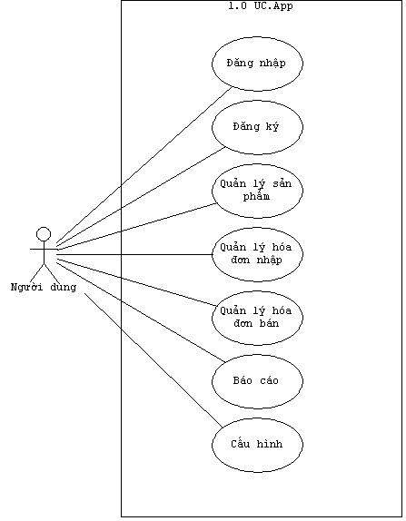
Bài tập – Thiết kế phần mềm
Biểu đồ
Use case “Tổng quát”

Slide 12
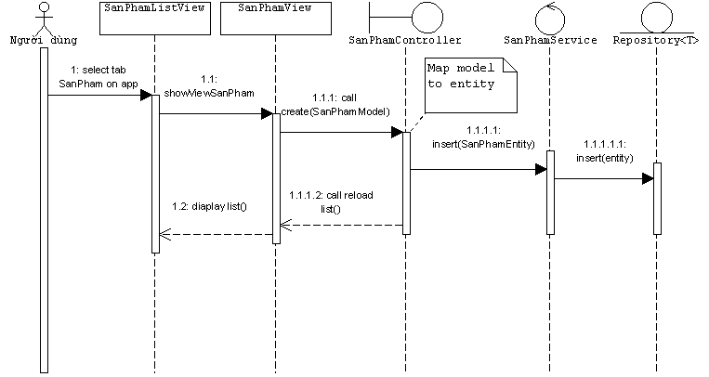
Bài tập – Thiết kế phần mềm
Biểu đồ
Tuần tự “Tạo sản phẩm”

Slide 13
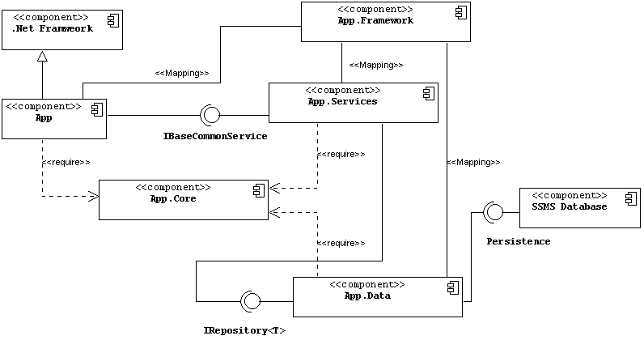
Bài tập – Thiết kế phần mềm
Biểu đồ
Thành phần

Slide 14
Bài tập – Thiết kế phần mềm
Biểu đồ
Kiến trúc

Slide 15
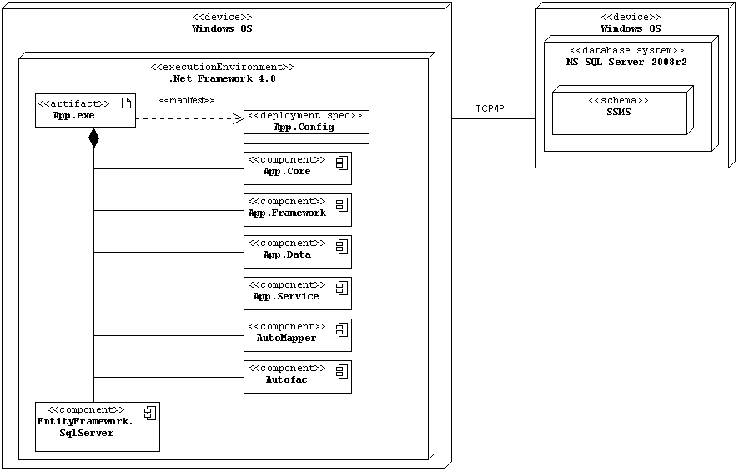
Bài tập – Thiết kế phần mềm
Biểu đồ triển khai

Slide 16
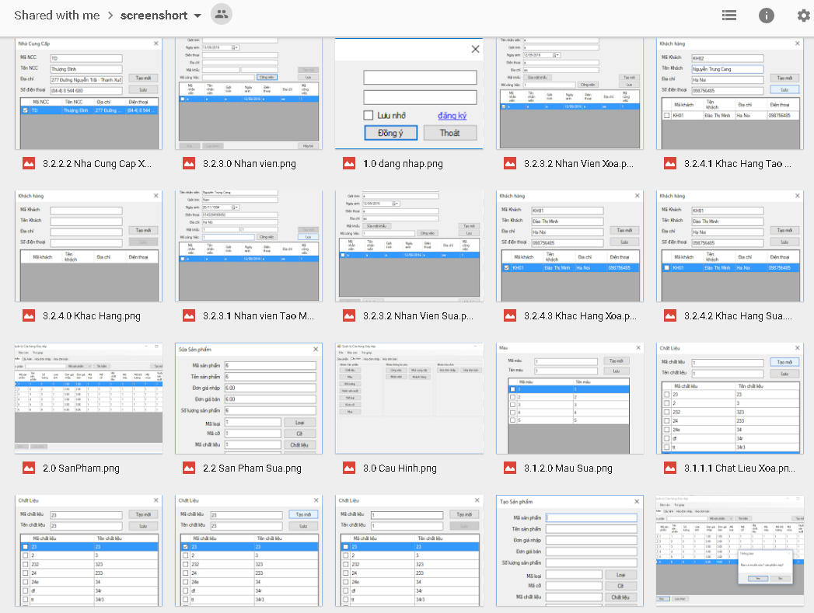
Bài tập – Thiết kế phần mềm
Thiết kế
UI
Prototype
Publish document
https://goo.gl/Bjh655

Slide 17
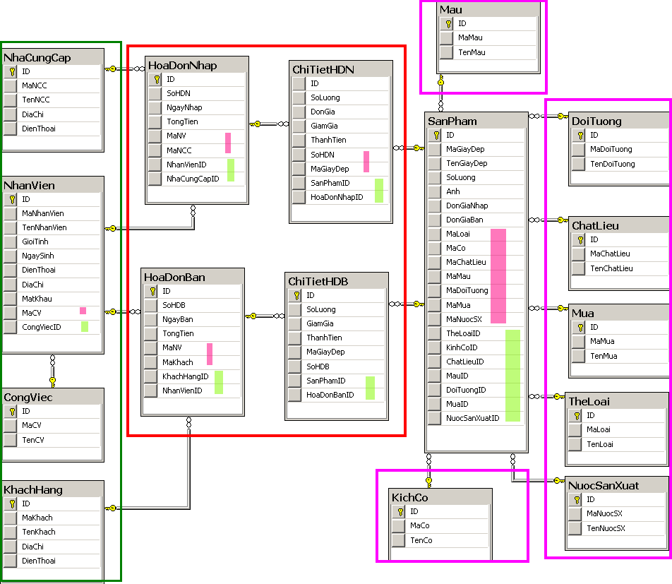
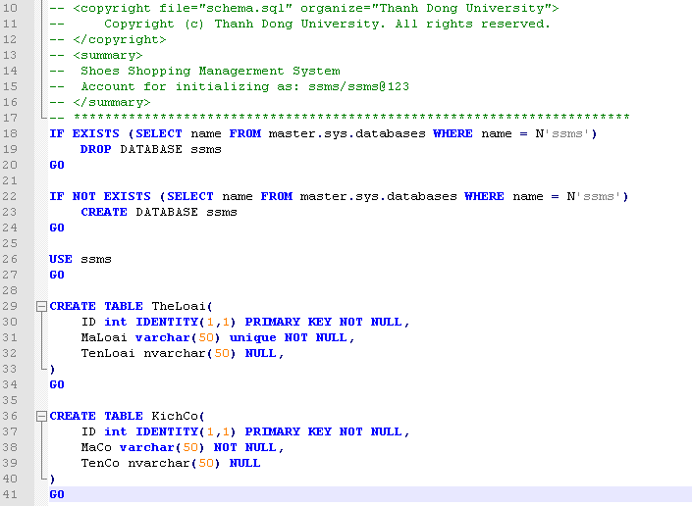
Bài tập – Thiết kế phần mềm
Thiết kế và chuẩn hóa Database schema
Publish document
https://goo.gl/Bjh655

Slide 18
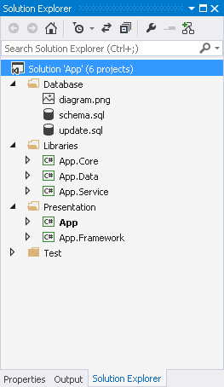
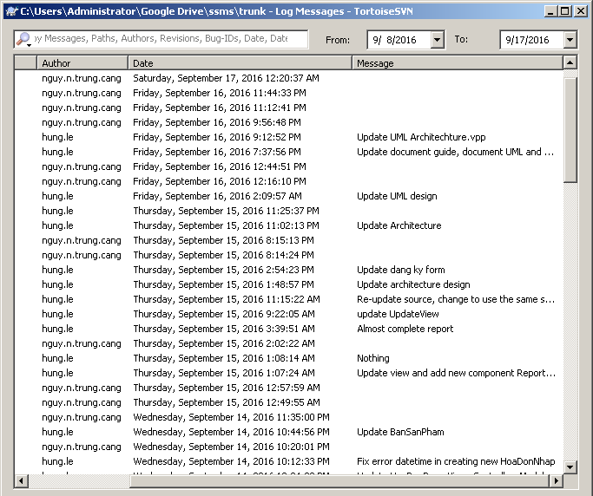
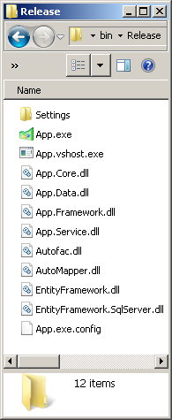
Bài tập – Xây dựng triển khai

Slide 19
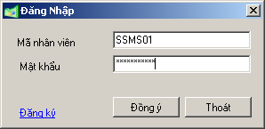
Demonstration

Slide 20
Hỏi đáp - Q&A
?

Slide 21
Cảm ơn!

